Slide 1

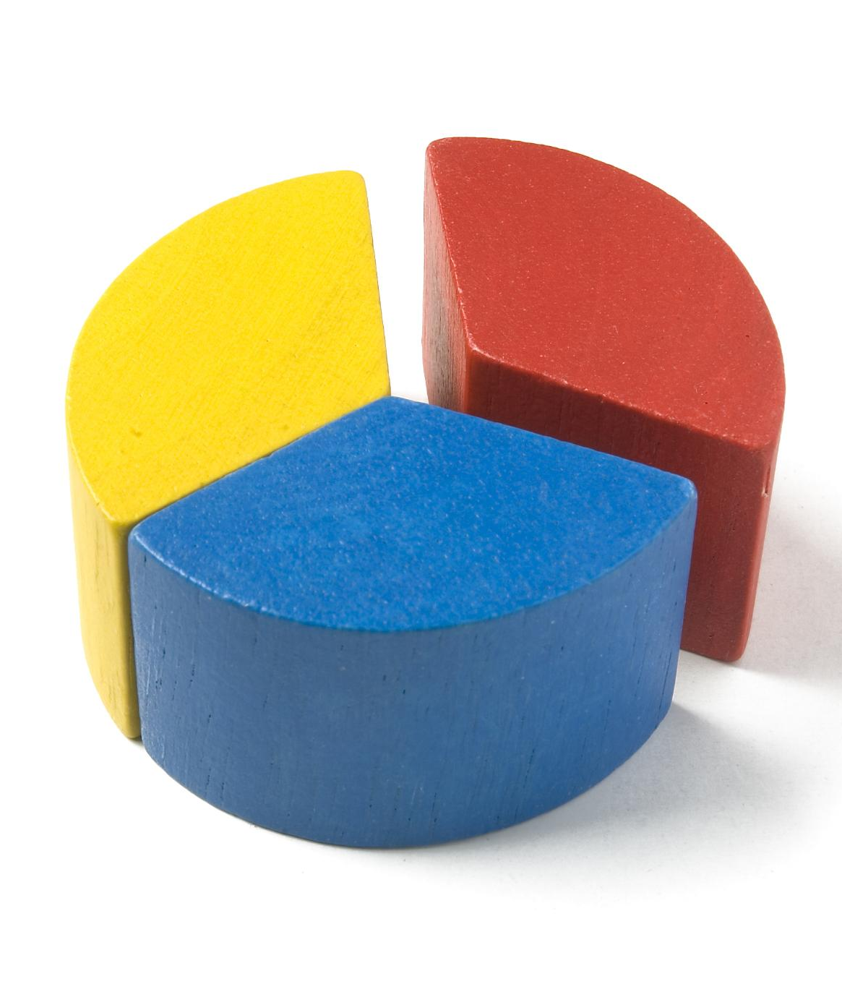
TRABALHO FINAL DE CIÊNCIA DE DADOS: “Previsão de Pouso do Primeiro Estágio do Falcon 9 da spaceX”
NOV/2024
Notes:
Os conteúdos gerados pela IA podem estar incorretos. --- A análise exploratória de dados (AED) é uma técnica essencial na ciência de dados. Nesta apresentação, exploraremos os fundamentos da AED e suas aplicações práticas em diversos setores.

Slide 2
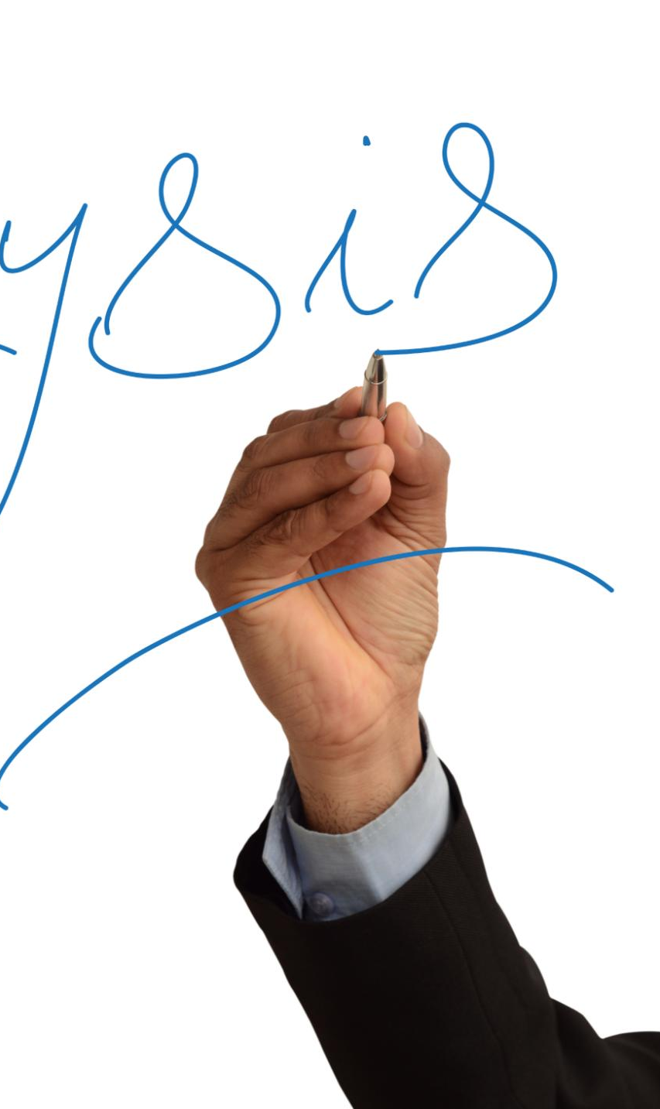
Tópicos a serem abordados
Escolha de um dataset
Explicar o dataset com provimento de fonte
Data profiling
Remoção de valores ausentes e outliers, reportando os problemas
Análise Exploratória de Dados (AED)
Buscar através de gráficos conhecimentos e insights
Recomendações e Conclusão
Destacar fontes de valores identificadas e recomendar métodos preditivos a serem implementados que sejam assertivos quanto ao sucesso do pouso ou não. Como veremos a seguir essa é uma questão fundamental para o negócio
Notes:
Começaremos por entender o que é a análise exploratória de dados, sua importância na ciência de dados e as principais etapas e técnicas envolvidas. Em seguida, exploraremos a coleta e preparação dos dados, técnicas de visualização de dados e análise estatística descritiva. Finalmente, estudaremos o estudo de correlações e relações e as aplicações práticas da AED em diversos setores.

Slide 3







APRESENTAÇÃO- GRUPO 5
Alexandre Fettermann
Finanças & TI Oléo & Gás
XXX
XXX
XXX
XXX
XXX
Notes:
O objetivo do Grupo de Trabalho é conduzir iniciativas importantes dentro da organização. Estamos comprometidos em garantir que a equipe esteja engajada e trabalhando juntos para alcançar nossas metas.

Slide 4

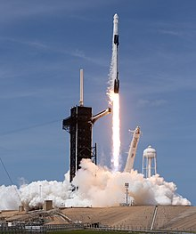
Falcon 9
Imagens retiradas de Falcon 9 – Wikipedia
Notes:
A análise exploratória de dados é uma abordagem para analisar os dados e descobrir padrões, tendências, relações e anomalias. Nesta seção, vamos entender o objetivo da AED, sua importância na ciência de dados e as principais etapas e técnicas envolvidas.

Slide 5
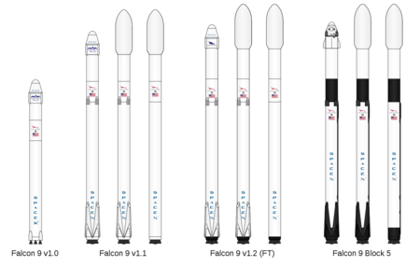
Principais CARACTERÍSTICAS
O Falcon 9®, da SpaceX®, é um foguete de dois estágios, parcialmente reutilizável, usado para missões orbitais. Lançado pela primeira vez em 2010 e com a primeira missão comercial de reabastecimento em 2012, tornou-se o primeiro foguete comercial a enviar humanos à órbita em 2020. O Falcon 9 detém um histórico de segurança impressionante, com 394 lançamentos bem-sucedidos e é o foguete orbital americano mais lançado. O booster do primeiro estágio pode pousar verticalmente para reutilização, com 354 aterrissagens bem-sucedidas até novembro de 2024. Em janeiro de 2021, o Falcon 9 lançou 143 satélites em um único voo
Imagens retiradas de Falcon 9 – Wikipedia
Texto adaptado e traduzido pelo CoPilot a partir de Falcon 9 – Wikipedia
Notes:
As principais etapas da AED são coleta e preparação de dados, visualização de dados, análise estatística descritiva e estudo de correlações e relações. As técnicas utilizadas incluem gráficos, tabelas, medidas de tendência central e dispersão, análise de correlação e matrizes de correlação.

Slide 6
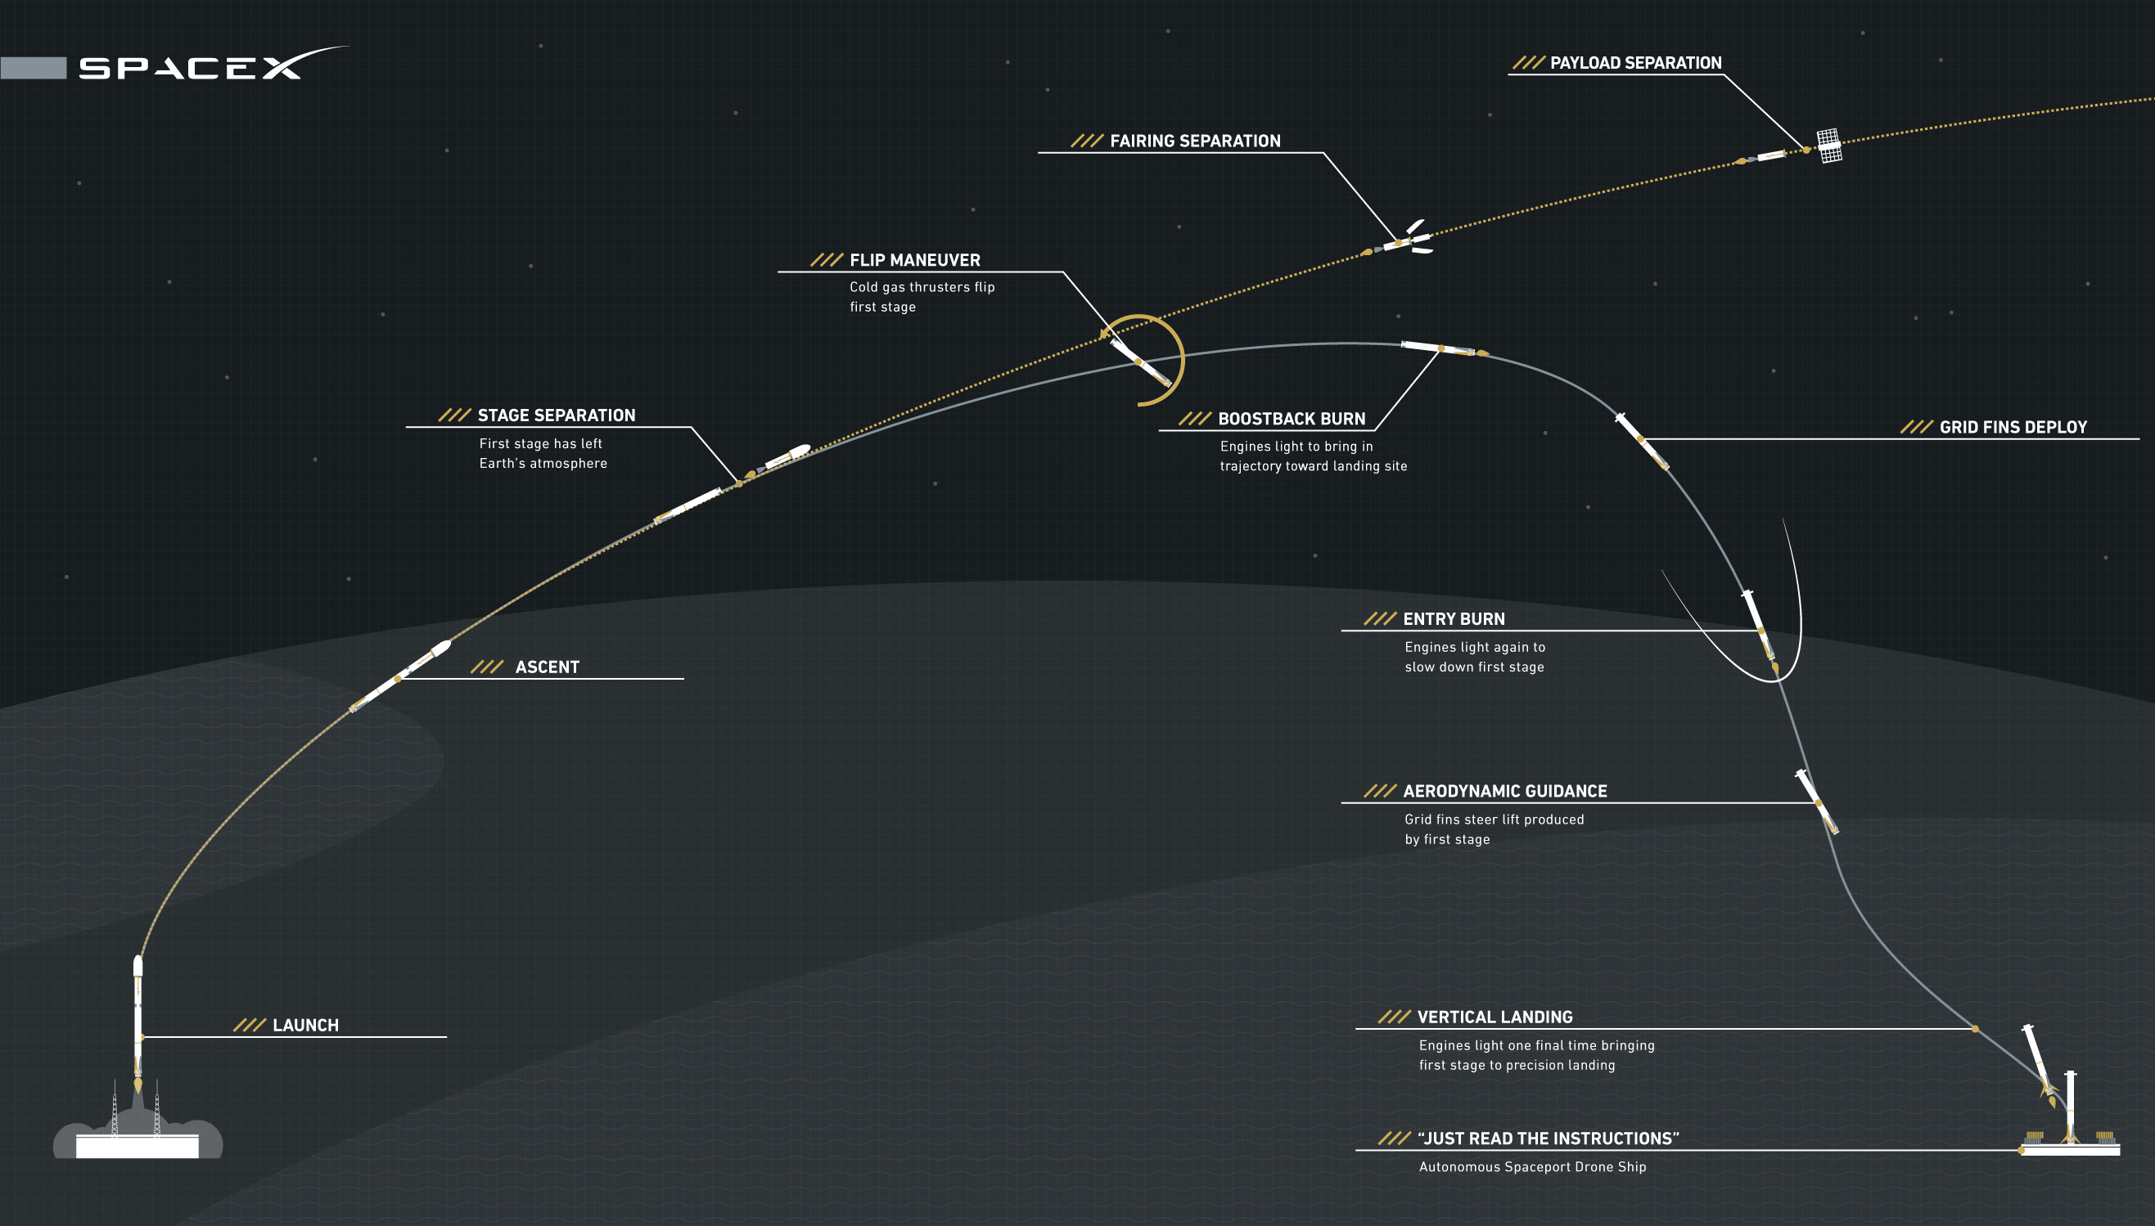
LANÇAMENTO & ATERRISSAGEM
O foguete possui dois estágios.
O primeiro estágio (booster) leva o segundo estágio e a carga útil a uma velocidade e altitude predeterminadas,
Na sequência, o segundo estágio acelera a carga útil para sua órbita alvo.
O booster é capaz de aterrissar verticalmente para facilitar a reutilização,
Imagens retiradas de Falcon 9 – Wikipedia
Imagens retiradas de SpaceX Photos - https://www.flickr.com/photos/spacexphotos/16892430560/, CC0, https://commons.wikimedia.org/w/index.php?curid=39475604
Notes:
As principais etapas da AED são coleta e preparação de dados, visualização de dados, análise estatística descritiva e estudo de correlações e relações. As técnicas utilizadas incluem gráficos, tabelas, medidas de tendência central e dispersão, análise de correlação e matrizes de correlação.

Slide 7


eventos analisados e diferencial competitivo
“SpaceX® advertises Falcon 9 rocket launches on its website with a cost of 62 million dollars; other providers cost upward of 165 million dollars each, much of the savings is due to the fact that SpaceX can reuse the first stage.” ¹
A SpaceX® realiza pousos controlados no mar e em terra
1 - SpaceX: Elon Musk breaks down the cost of reusable rockets - SpaceX: Elon Musk breaks down the cost of reusable rockets
Imagens retiradas de https://cf-courses-data.s3.us.cloud-object-storage.appdomain.cloud/IBMDeveloperSkillsNetwork-DS0701EN-SkillsNetwork/api/Images/
Notes:
As principais etapas da AED são coleta e preparação de dados, visualização de dados, análise estatística descritiva e estudo de correlações e relações. As técnicas utilizadas incluem gráficos, tabelas, medidas de tendência central e dispersão, análise de correlação e matrizes de correlação.

Slide 8
Coleta e Preparação dos Dados
Notes:
A coleta e preparação dos dados são etapas críticas na análise exploratória de dados. Nesta seção, vamos explorar as fontes de dados e coleta, limpeza e pré-processamento dos dados e o tratamento de valores ausentes e outliers.

Slide 9

Fontes de dados e coleta
Bancos de dados
Bancos de dados são uma fonte comum de dados. Eles armazenam informações em tabelas e são usados para coletar, armazenar e recuperar informações de forma estruturada.
Arquivos CSV
Arquivos CSV são uma forma comum de compartilhar dados entre diferentes aplicativos. Eles são usados para armazenar grandes quantidades de dados em um formato de arquivo de texto simples.
APIs
As APIs são uma forma popular de coletar dados na era digital. Elas permitem que os desenvolvedores acessem dados de outras empresas e usem esses dados em seus próprios aplicativos.
Notes:
Os dados podem ser coletados de várias fontes, como bancos de dados, arquivos CSV ou APIs. É importante garantir que os dados coletados sejam relevantes, precisos e completos.

Slide 10
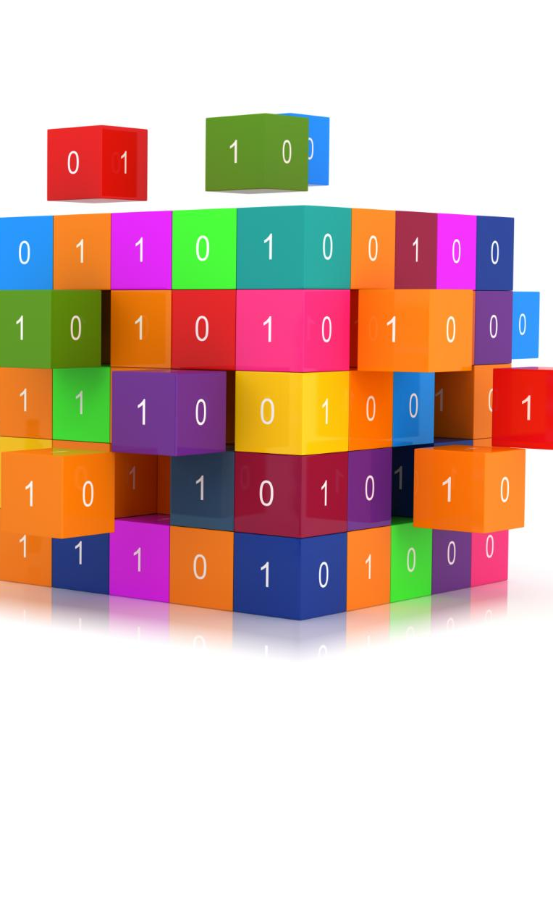
Limpeza e pré-processamento dos dados
Remoção de valores ausentes e outliers
A remoção de valores ausentes e outliers é uma etapa importante no pré-processamento de dados. Essa etapa pode melhorar a qualidade dos dados e reduzir o impacto negativo dos outliers na análise de dados.
Normalização dos dados
A normalização dos dados é uma etapa importante para garantir que os dados estejam na mesma escala e para evitar que recursos com uma escala maior dominem a análise de dados.
Seleção de recursos relevantes
A seleção de recursos relevantes é importante para reduzir a dimensionalidade dos dados e para garantir que apenas os recursos relevantes sejam usados na análise de dados.
Notes:
Os dados coletados podem conter erros, valores ausentes e outliers que precisam ser tratados. A limpeza e pré-processamento dos dados envolvem a remoção de valores ausentes e outliers, a normalização dos dados e a seleção de recursos relevantes.

Slide 11
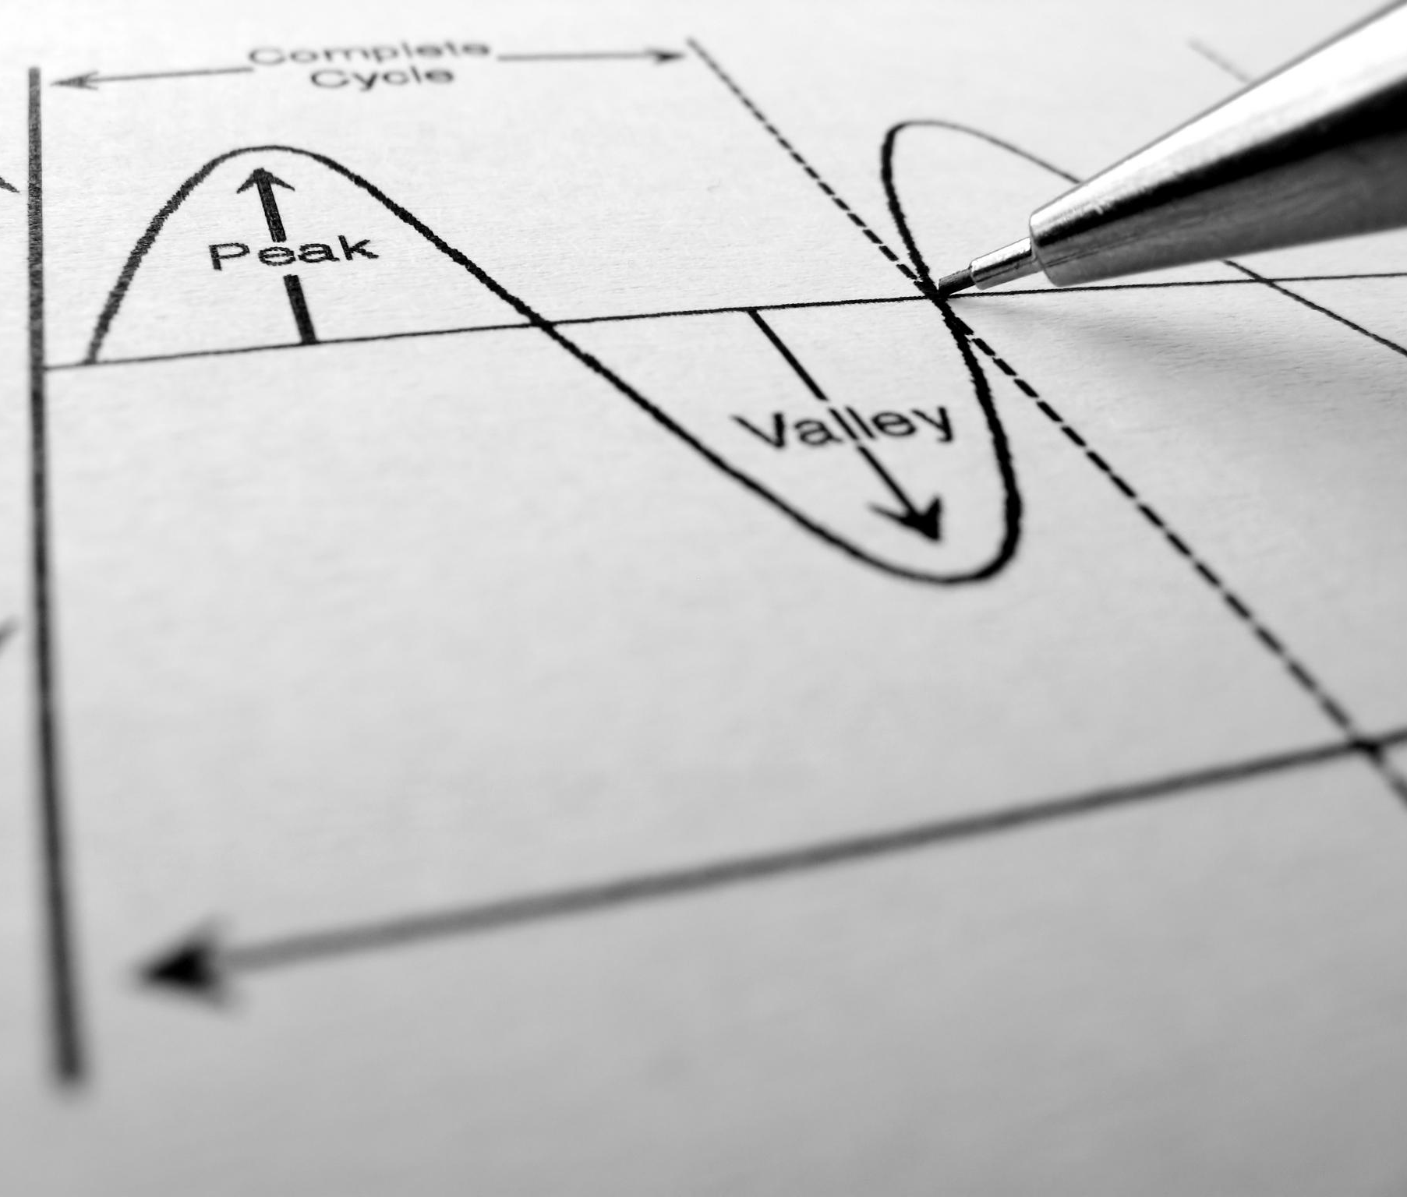
Tratamento de Valores Ausentes e Outliers
A presença de valores ausentes e outliers pode afetar a qualidade da análise de dados e levar a conclusões errôneas. É importante identificar e tratar esses valores antes de realizar qualquer análise exploratória de dados.
Notes:
Os valores ausentes e outliers podem afetar a qualidade da análise. É importante identificar e tratar esses valores antes de realizar a análise exploratória de dados.

Slide 12
Análise Exploratória de Dados (AED)
Notes:
A análise exploratória de dados é uma abordagem para analisar os dados e descobrir padrões, tendências, relações e anomalias. Nesta seção, vamos entender o objetivo da AED, sua importância na ciência de dados e as principais etapas e técnicas envolvidas.

Slide 13

Definição e objetivo da AED
Definição da AED
A Análise de Exploração de Dados (AED) é uma abordagem para analisar dados e encontrar padrões, tendências, relações e anomalias.
Objetivo da AED
O objetivo da AED é entender os dados e encontrar insights que possam ser usados para tomar decisões informadas.
Notes:
A AED é uma abordagem para analisar os dados e descobrir padrões, tendências, relações e anomalias. Seu objetivo é entender os dados e encontrar insights que possam ser usados para tomar decisões informadas.

Slide 14
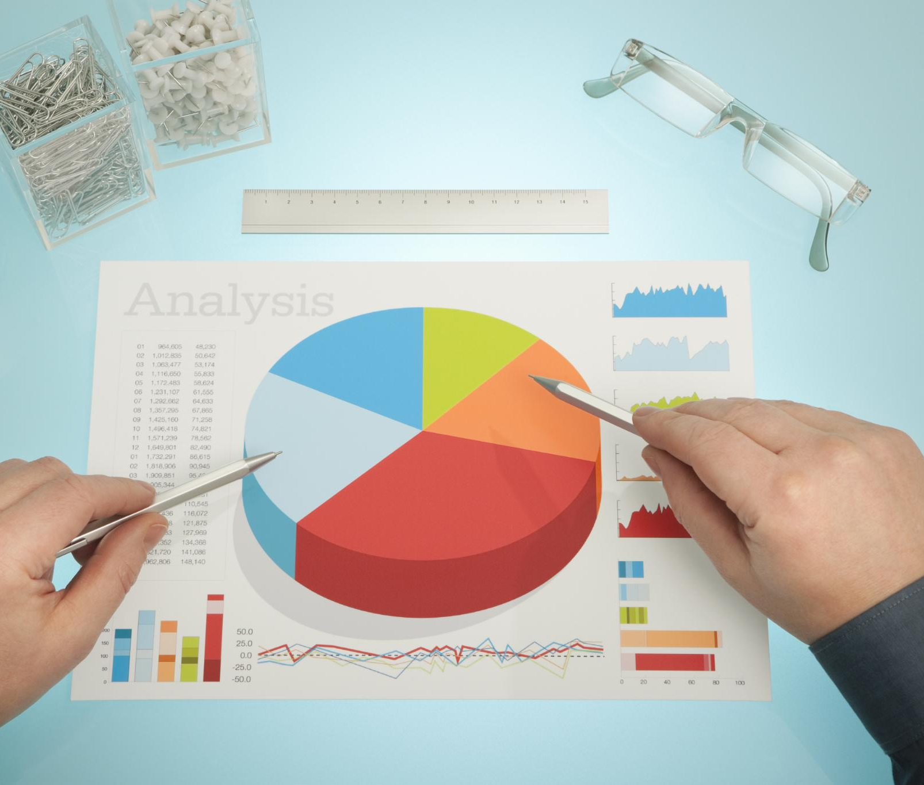
Importância na ciência de dados
A análise exploratória de dados é uma etapa fundamental na ciência de dados, que ajuda a entender os dados e descobrir insights para tomar decisões informadas e construir modelos precisos.
Notes:
A análise exploratória de dados é uma das etapas mais importantes na ciência de dados. Ajuda a entender os dados e descobrir insights que podem ser usados ​​para tomar decisões informadas e construir modelos precisos.

Slide 15
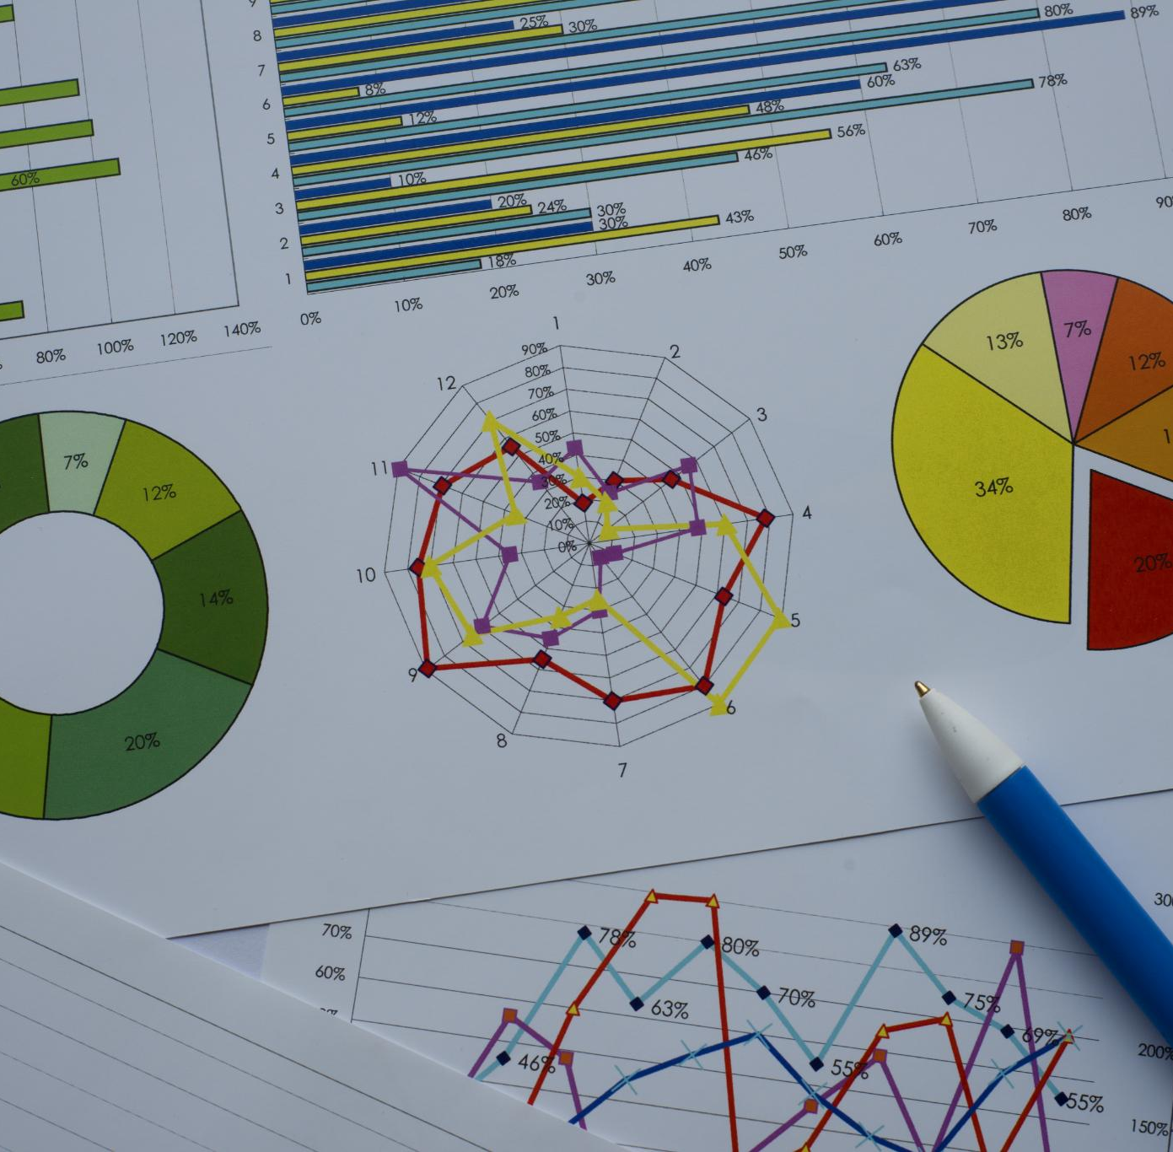
Principais etapas e técnicas
Coleta e Preparação de Dados
A coleta e preparação de dados são etapas fundamentais na Análise Exploratória de Dados (AED). É importante garantir a qualidade dos dados antes da análise propriamente dita. Essas etapas incluem limpeza, transformação e estruturação de dados.
Visualização de Dados
A visualização de dados é uma técnica essencial na AED. Gráficos e tabelas permitem uma melhor compreensão dos dados e podem ajudar a identificar padrões, tendências e anomalias.
Análise Estatística Descritiva
A análise estatística descritiva é a etapa em que se realiza o resumo e a descrição dos dados coletados, usando medidas de tendência central, medidas de dispersão e outras técnicas estatísticas.
Estudo de Correlações e Relações
O estudo de correlações e relações é a etapa em que se busca identificar as relações entre as variáveis de interesse. Matrizes de correlação e análise de correlação são técnicas comumente utilizadas nessa etapa.
Notes:
As principais etapas da AED são coleta e preparação de dados, visualização de dados, análise estatística descritiva e estudo de correlações e relações. As técnicas utilizadas incluem gráficos, tabelas, medidas de tendência central e dispersão, análise de correlação e matrizes de correlação.

Slide 16
Técnicas de Visualização de Dados
Notes:
A visualização de dados é uma das principais etapas da análise exploratória de dados. Nesta seção, vamos explorar os gráficos e suas aplicações, as ferramentas de visualização de dados e a interpretação de gráficos e diagramas.

Slide 17

PRINCIPAIS Gráficos e suas aplicações
Gráficos de linhas
Os gráficos de linhas são usados para mostrar tendências ao longo do tempo ou em dados que mudam continuamente. Eles podem ser usados para comparar várias séries.
Histogramas
Os histogramas são uma forma de gráfico de barras que mostra a distribuição dos dados em intervalos. Eles ajudam a visualizar a forma da distribuição e a identificar outliers.
Gráficos de dispersão
Os gráficos de dispersão são usados para mostrar a relação entre duas variáveis. Eles podem ajudar a identificar padrões, outliers e anomalias.
Box-plot
O gráfico tipo box-plot, ou diagrama de caixa, é crucial para visualizar a distribuição de um conjunto de dados, evidenciando a mediana, quartis e possíveis outliers. Ele permite comparações eficientes entre diferentes grupos e facilita a identificação de variabilidade e simetria dos dados.
Violin
O gráfico tipo violin combina os recursos do box-plot e dos gráficos de densidade, proporcionando uma visualização detalhada da distribuição de dados. Ele é especialmente útil para comparar múltiplos grupos, destacando não apenas a localização central e dispersão, mas também a forma da distribuição.
Notes:
Os gráficos são uma forma eficaz de visualizar os dados e entender padrões e tendências. As aplicações incluem gráficos de barras, gráficos de linha, histogramas, gráficos de dispersão e diagramas de caixa.

Slide 18
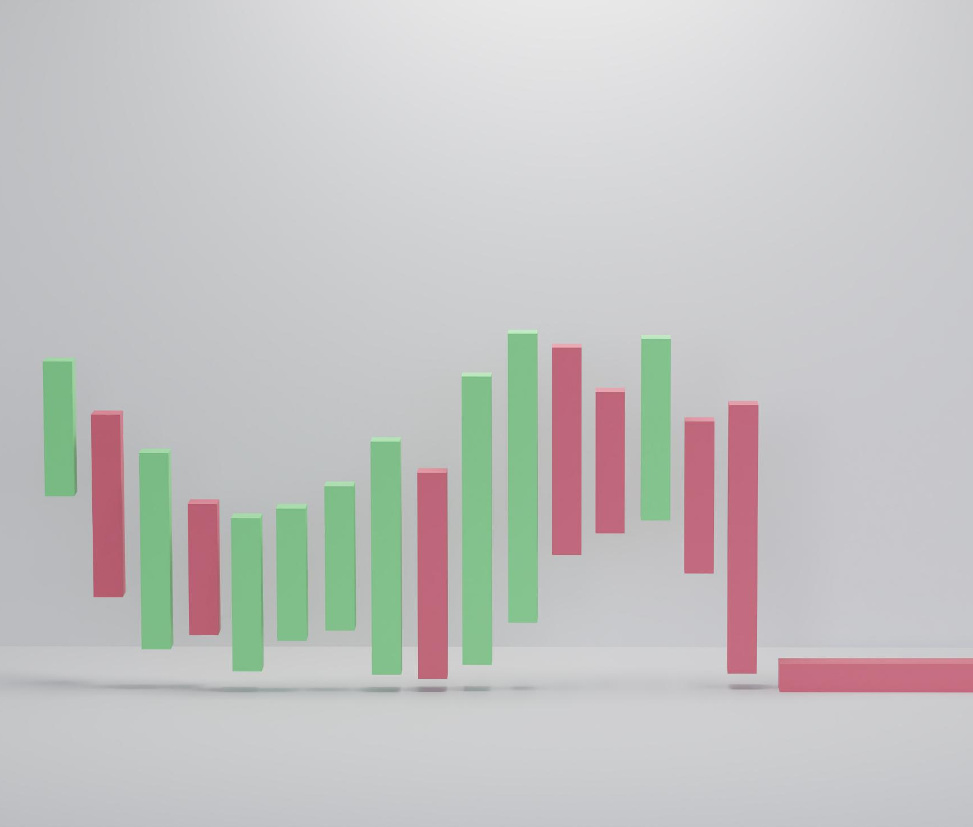
Interpretação de gráficos e diagramas
A interpretação correta de gráficos e diagramas é fundamental para a análise exploratória de dados. É importante saber como interpretar o eixo x e y, os rótulos de eixo, a legenda e as cores.
Notes:
A interpretação correta de gráficos e diagramas é fundamental para a análise exploratória de dados. É importante saber como interpretar o eixo x e y, os rótulos de eixo, a legenda e as cores.

Slide 19
GRÁFICOS e DESCOBERTAS PARA O ESTUDO DE CASO
Notes:
A análise estatística descritiva é uma técnica para descrever dados utilizando medidas de tendência central, medidas de dispersão e distribuição de frequência. Nesta seção, vamos explorar essas técnicas em detalhes.

Slide 20







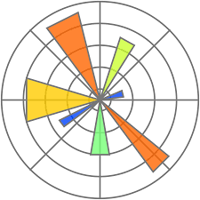
Ferramentas utilizadas
Python
Python é uma linguagem de programação de alto nível e fácil de usar, usada em análise de dados devido à sua grande comunidade de desenvolvedores e bibliotecas poderosas como NumPy e Pandas.
VS Studio Comunity Edition – é um ambiente de desenvolvimento integrado (IDE) poderoso e versátil para desenvolvedores de software e equipes.
Jupyter Notebooks - é uma plataforma de computação interativa baseada na web que combina código ao vivo, equações, texto narrativo e visualizações
Github Web - é um aplicativo baseado na Web que permite hospedar arquivos em repositórios, colaborar no trabalho e rastrear alterações em arquivos ao longo do tempo.
Pandas – biblioteca poderosa para manipulação e análise de dados, oferecendo estruturas de dados flexíveis como DataFrames para lidar com dados tabulares.
Numpy – biblioteca fundamental para computação científica em Python, fornecendo suporte para arrays multidimensionais e uma vasta coleção de funções matemáticas
Seaborn – biblioteca de visualização de dados baseada no Matplotlib, que facilita a criação de gráficos estatísticos atraentes e informativos
Matplot – biblioteca de plotagem versátil que permite a criação de gráficos e visualizações em 2D, ideal para análises de dados exploratórias e apresentação de resultados.
O notebook utilizado para geração dos gráficos está disponível em: https://github.com/alexfettermann/MDT/blob/main/DS/MDT-EAD-graficos.ipynb
Notes:
Existem várias ferramentas e linguagens de programação utilizadas na análise exploratória de dados, como Python, R e SAS. Cada ferramenta tem seus próprios recursos e vantagens.

Slide 21
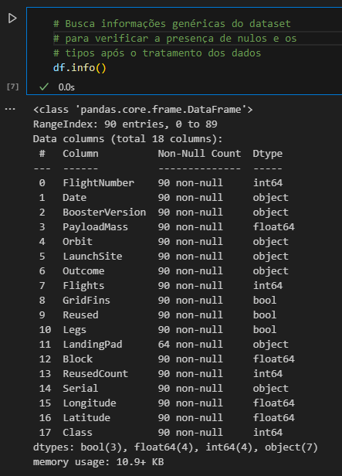
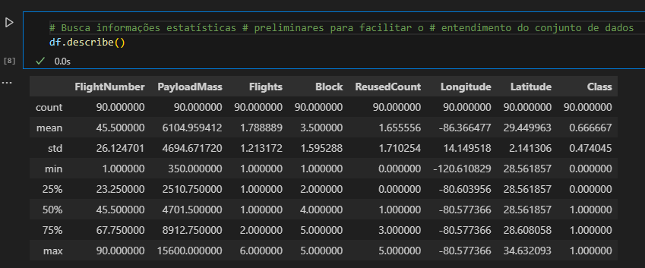
PRE-FLIGHT CHECK
Dados ok após o tratamento?
Inicialmente fizemos o setup do ambiente e após a carga do csv em um dataframe Pandas. Obtivemos estatísticas genéricas dos dados para verificar se após o tratamento, os dados estavam realmente preparados para a análise. Basicamente, PayLoad nulos foram substituídos pela média e o número de registros foi preservado (90).
Notes:
As medidas de tendência central são utilizadas para descrever o comportamento central dos dados. As medidas incluem média, mediana e moda.

Slide 22
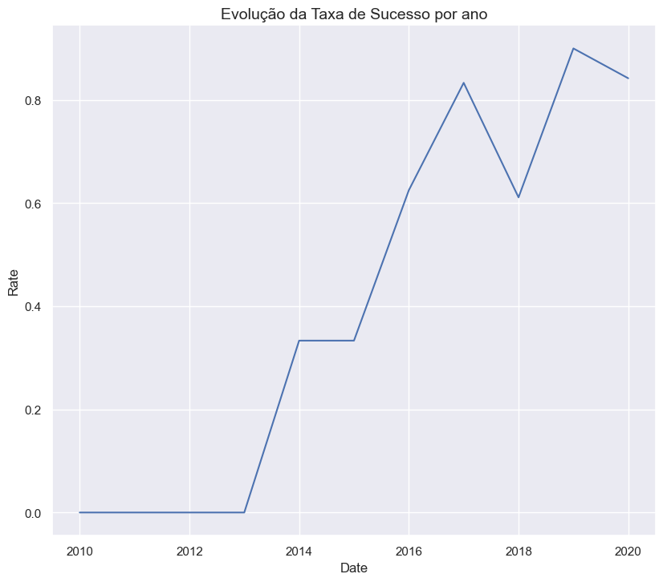
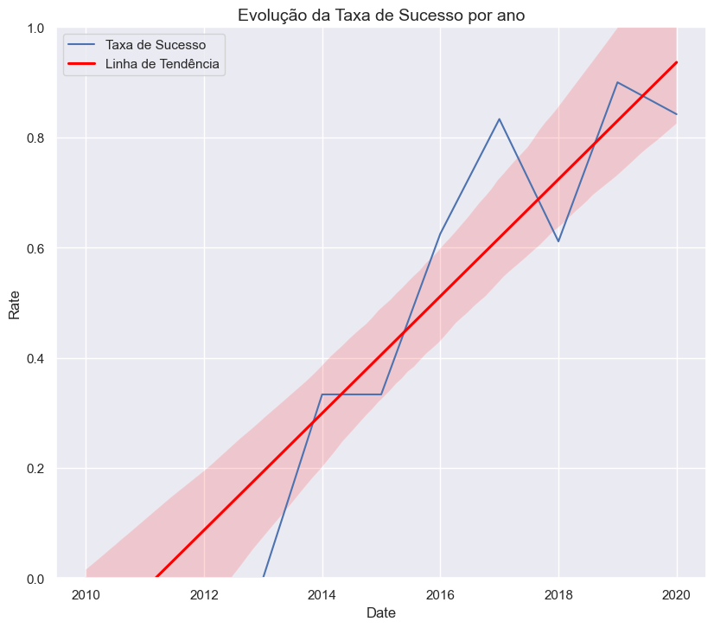
GRAFICO DE LINHA
O que podemos concluir a respeito da taxa de Sucesso no tempo?
R: A taxa de sucesso tenderá a 100%.
Houve uma grande melhora a partir de 2013 e o melhor período está compreendido entre 2019-2020
A partir de 2013 os lançamentos bem-sucedidos ocorreram. De 2015 a 2017 houve um incremento significativo na taxa de sucesso.
Em 2018 houve uma deterioração da taxa que na sequência se recuperou.
Uma linha tendência mostra claramente que existe uma correlação positiva de sucesso com o tempo.
Notes:
A distribuição de frequência é uma tabela que lista as frequências de cada valor ou intervalo de valores em um conjunto de dados.

Slide 23
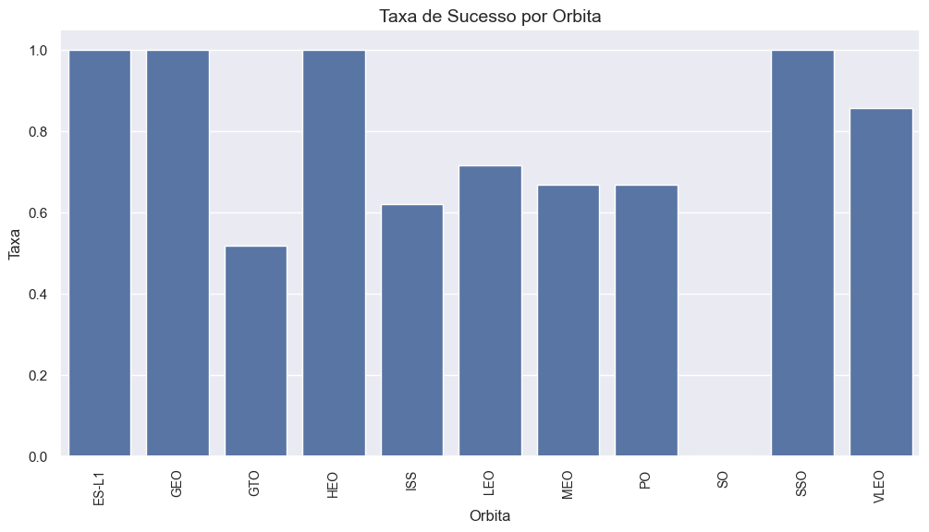
HISTOGRAMA
Quais órbitas possuem as melhores e piores taxa de sucesso
R: As taxas ES-L1, GEO, HEO e SSO possuem taxa de sucesso de 100% e a SO 0%. NO ENTANTO, o Histograma não traz a quantidade de voos para cada uma das órbitas! Para uma análise mais assertiva, será necessário contar voos em cada caso.
As órbitas: ES-L1, GEO, HEO e SSO possuem taxa de sucesso de 100%, já a taxa SO possui taxa de sucesso de 0%.
Notes:
A distribuição de frequência é uma tabela que lista as frequências de cada valor ou intervalo de valores em um conjunto de dados.

Slide 24
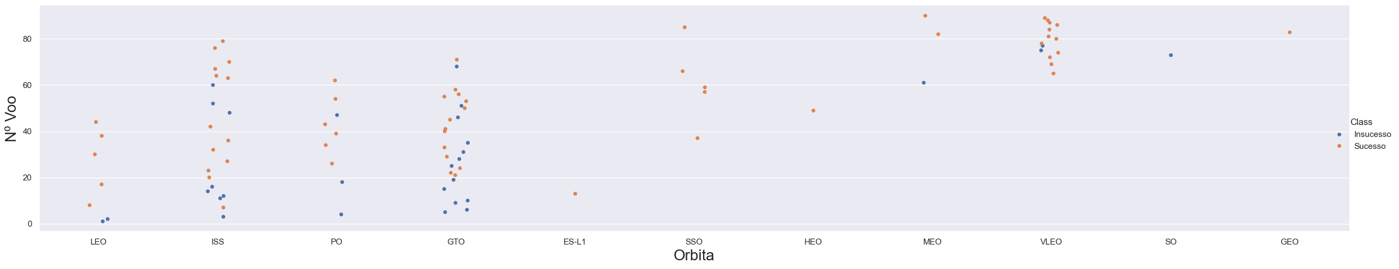
PONTOS - Dispersão
Quais relações existem entre o Tipo de Orbita e o Número de Vôo?
R:
Claramente existe uma relação entre o número de voos e o tipo de Órbita, visto que algumas órbitas possuem um número bem maior de voos do que outras.
Para a órbita GEO, HEO, ES-L1 e SO, o número de voos (1) não parece ser suficiente para se trazer uma conclusão objetiva quanto a correlação das duas variáveis.
Já para LEO, VLEO, SSO e PO parece haver uma correlação positiva entre o número de voos e a Orbita
Notes:
A distribuição de frequência é uma tabela que lista as frequências de cada valor ou intervalo de valores em um conjunto de dados.

Slide 25
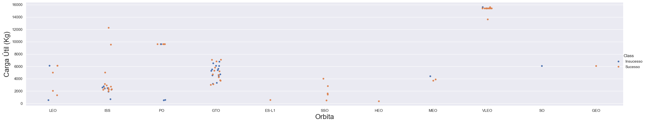
PONTOS - Dispersão
Quais relações existem entre a Carga Útil e a Órbita?
R:
Levando-se em conta que a Órbita ISS é a órbita da Estação Espacial Internacional, portanto não se trata de Carga Útil de lançamento e sim de pessoas, as órbitas mais bem sucedidas para cargas pesadas (>10K Kg) são a VLEO e a PO
Para cargas até 4K Kg, a órbita SSO performou muito bem, apesar de ter apenas 5 lançamentos.
Como Cargas Úteis maiores estão relacionadas com a maior capacidade de se lançar satélites, parece que a órbita VLEO é a mais bem sucedida em termos gerais!
Notes:
A distribuição de frequência é uma tabela que lista as frequências de cada valor ou intervalo de valores em um conjunto de dados.

Slide 26
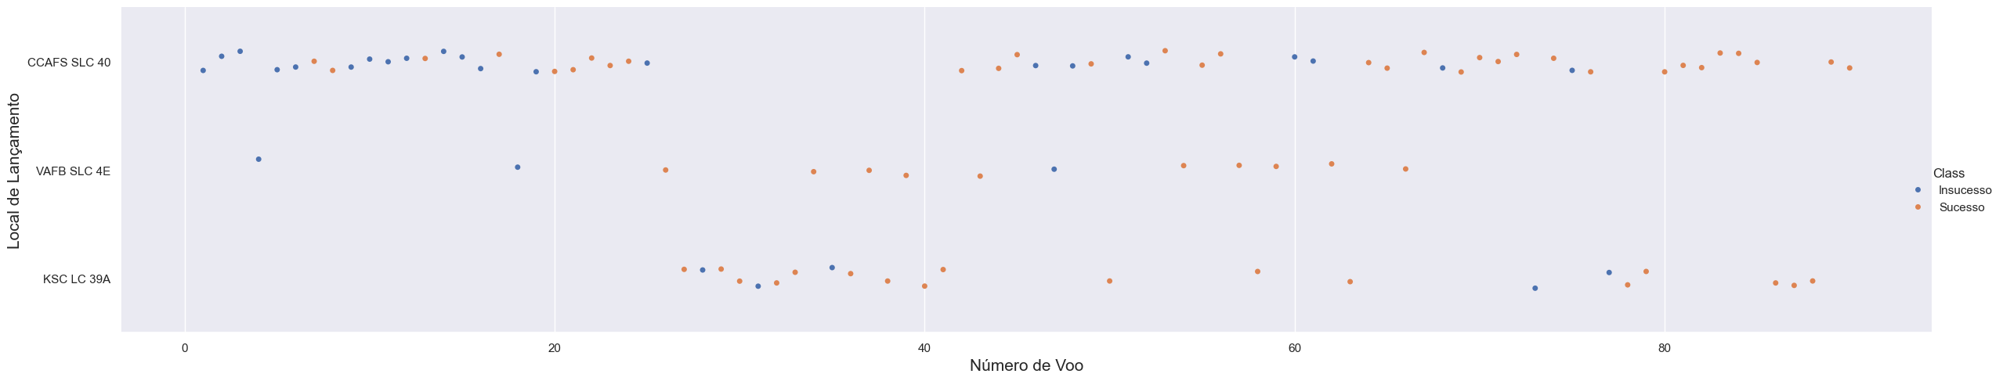
PONTOS - Dispersão
Quais relações existem entre Local de Lançamento e Número de Vôo?
R:
Conforme verificado no gráfico de linha e de tendência, conforme o número de voo cresce, a taxa de sucesso cresce!
O principal local de lançamento é o CCAPS SLC 40
O local com a melhor taxa de sucesso de lançamentos é o VAFB SLC 4E
Notes:
A distribuição de frequência é uma tabela que lista as frequências de cada valor ou intervalo de valores em um conjunto de dados.

Slide 27
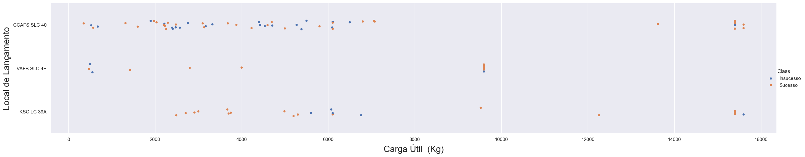
PONTOS - Dispersão
Quais relações existem entre a Carga Útil e Local de Lançamento?
R:
Quanto maior a carga Útil para o site CCAFS SLC, maior a taxa de sucesso
Para a faixa de 8K a 14K, todos os lançamentos, com exceção de 1, foram bem sucedidos
O site VAFB SLC 4E é o local de lançamento com a maior taxa de sucesso (já verificado antes)
Notes:
A distribuição de frequência é uma tabela que lista as frequências de cada valor ou intervalo de valores em um conjunto de dados.

Slide 28
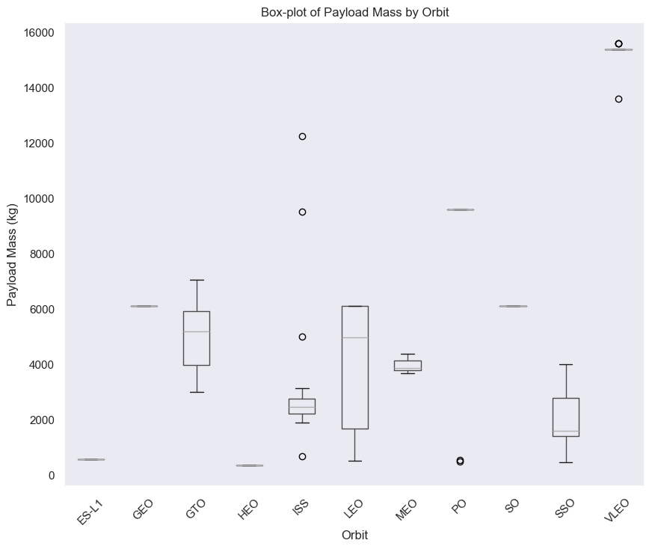
BOX-PLOT
Para as órbitas com apenas um lançamento, não faz sentido o Box-Plot, estão completamente “achatados”
Apesar de possuir 4 outliers, a órbita ISS parece possuir a distribuição “mais normal”
GTO, LEO, MEO e SSO não possuem outliers
SSO possui uma cauda mais acentuada à direita.
LEO o 3Q e o limite superior são praticamente iguais
Notes:
A distribuição de frequência é uma tabela que lista as frequências de cada valor ou intervalo de valores em um conjunto de dados.

Slide 29
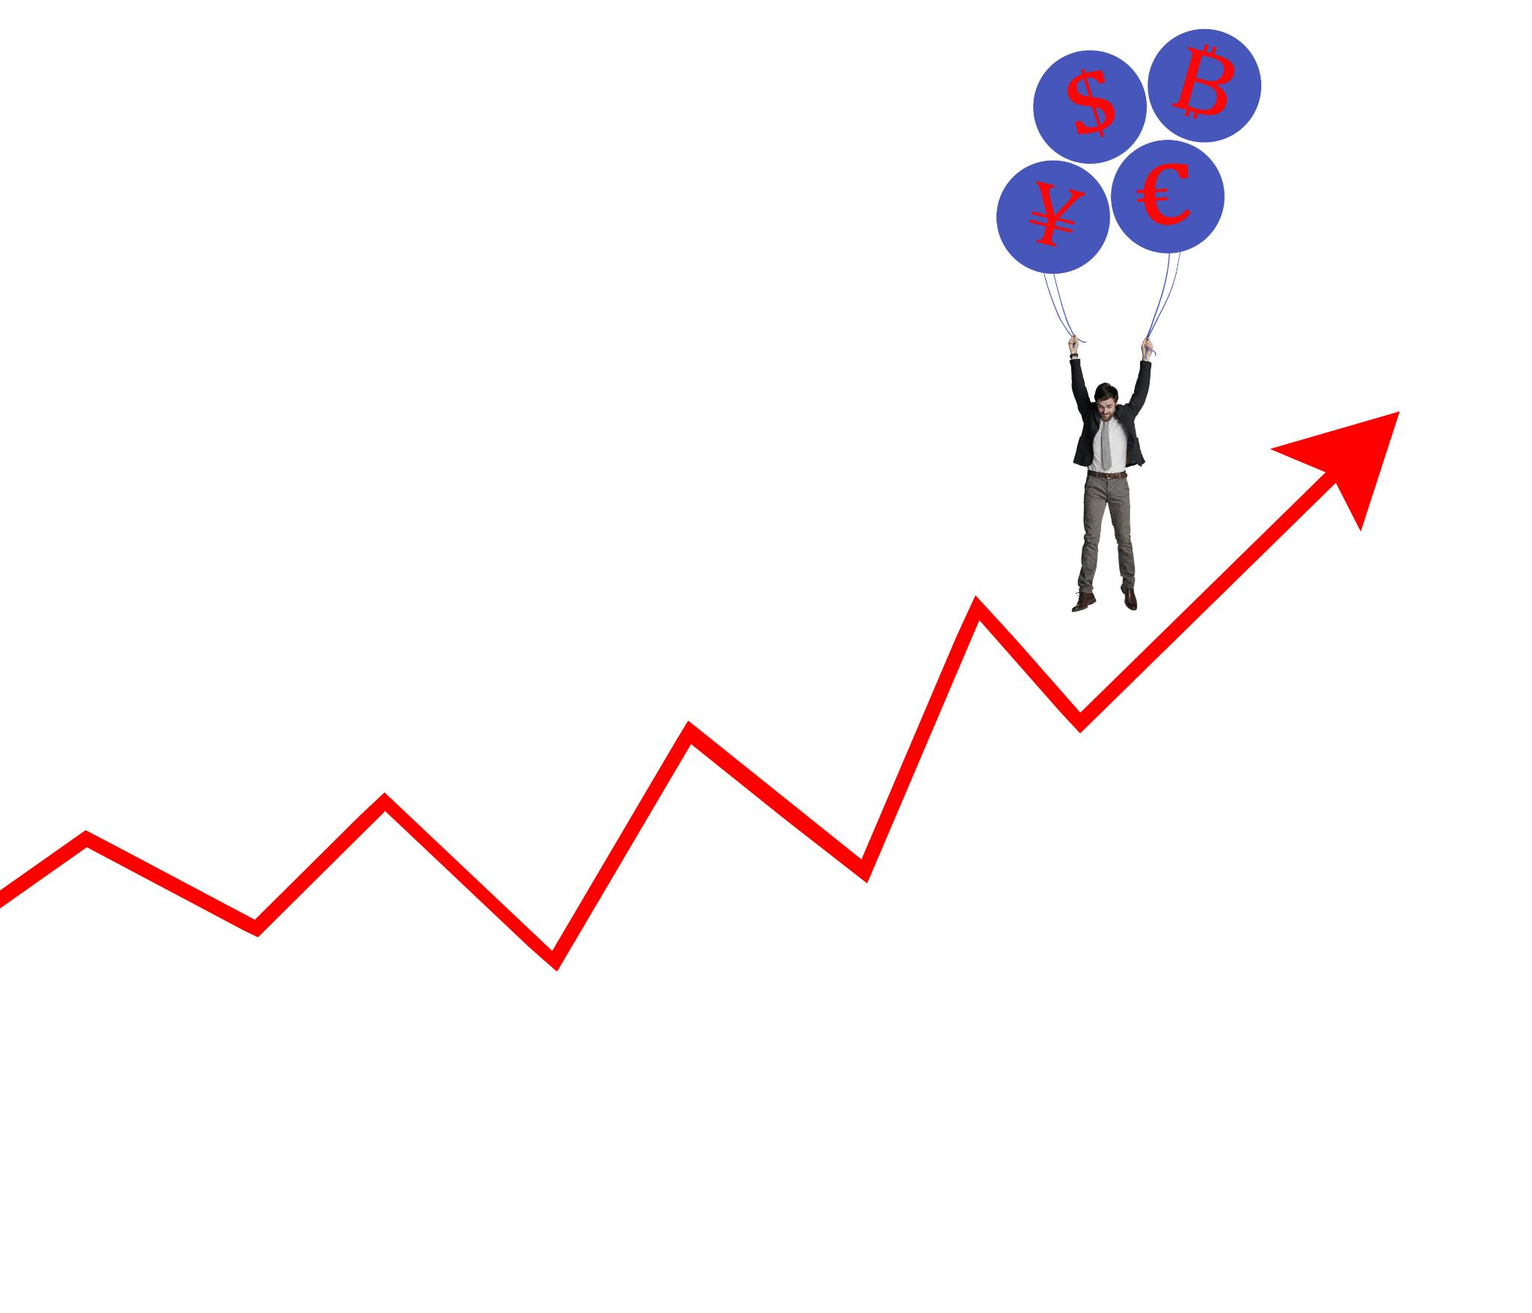
Conclusões DA AED POR GRÁFICOS
1 - carga útil: Há uma correlação positiva entre a carga útil e a taxa de sucesso. Quanto maior for a massa da carga útil, maior será a taxa de sucesso
2 -Taxa de lançamento ao longo do tempo: A taxa de sucesso aumenta com o tempo
3 - Órbitas: Algumas órbitas (SSO, HEO, GEO e ES-L1) têm taxa de sucesso de 100%. Sendo que a última se destina a levar pessoas, o que faz sentido a busca por uma taxa de 100%!
4 – As análises com Box-Plot não foram significativas, talvez pela quantidade pequena de registros.
Notes:
A análise de correlação é utilizada para identificar a relação entre duas variáveis. A correlação pode ser positiva, negativa ou não existir.

Slide 30
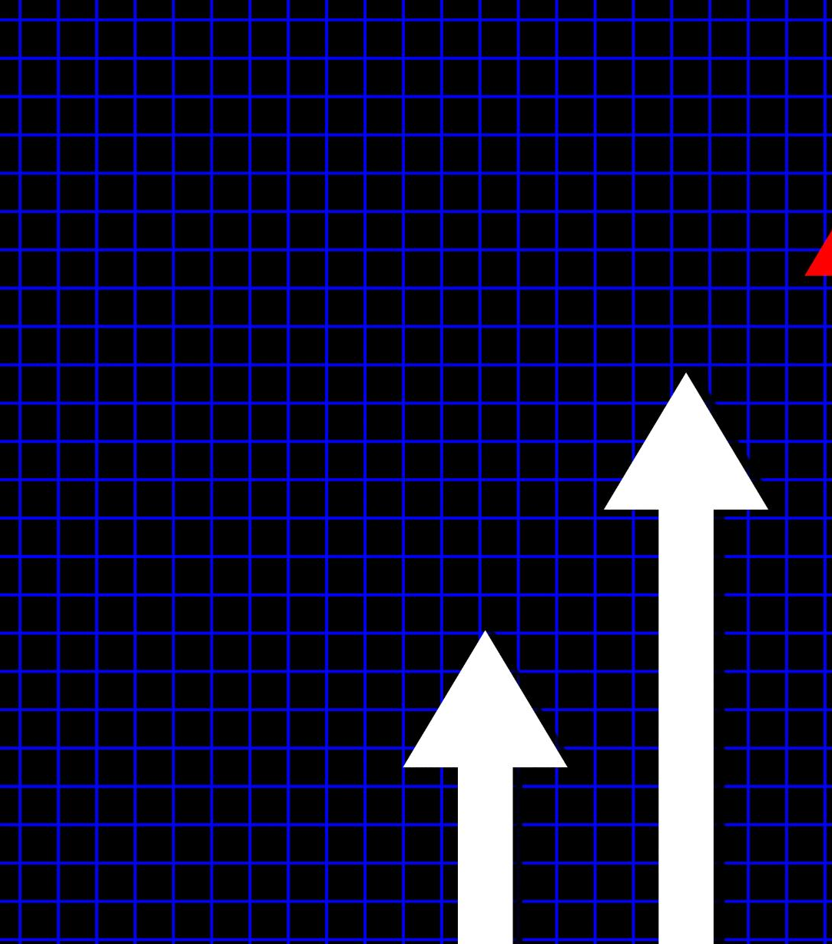
Medidas de tendência central
As medidas de tendência central são ferramentas estatísticas usadas para descrever o comportamento central de conjuntos de dados. A média é a soma de todos os valores dividida pelo número de valores, a mediana é o valor que divide os dados em duas partes iguais e a moda é o valor que aparece mais frequentemente.
Notes:
As medidas de tendência central são utilizadas para descrever o comportamento central dos dados. As medidas incluem média, mediana e moda.

Slide 31

Medidas de dispersão
As medidas de dispersão são uma maneira de descrever a variabilidade dos dados. O desvio padrão, a variância e o intervalo interquartil são medidas comuns de dispersão.
Notes:
As medidas de dispersão são utilizadas para descrever a variabilidade dos dados. As medidas incluem desvio padrão, variância e intervalo interquartil.

Slide 32
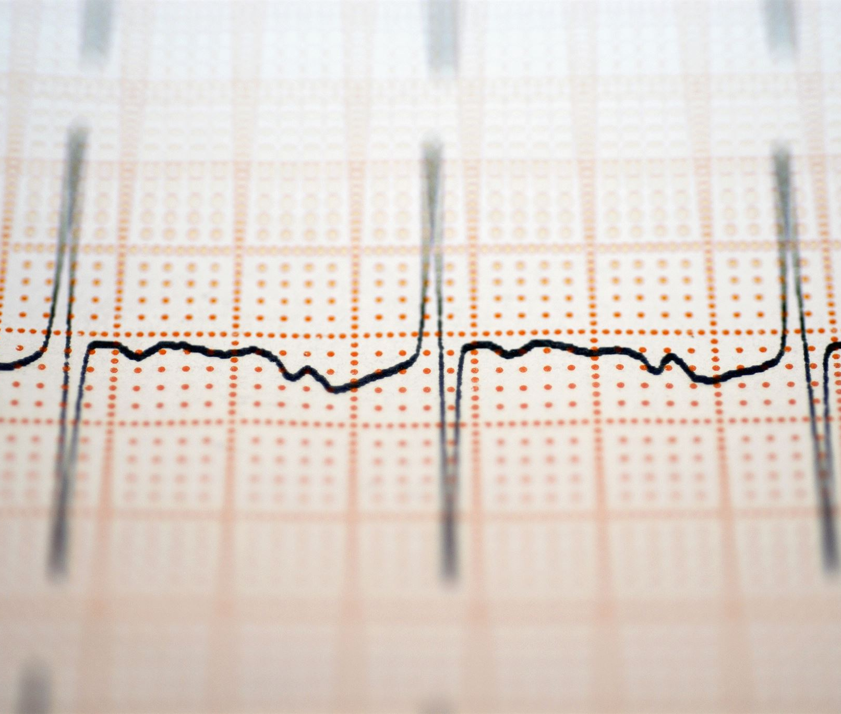
Distribuição de Frequência
A distribuição de frequência é uma tabela que lista as frequências de cada valor ou intervalo de valores em um conjunto de dados. É útil para visualizar a distribuição dos dados e identificar padrões.
Notes:
A distribuição de frequência é uma tabela que lista as frequências de cada valor ou intervalo de valores em um conjunto de dados.

Slide 33
Estudo de correlações e relações
Notes:
A análise de correlação é uma técnica para identificar a relação entre duas variáveis. Nesta seção, vamos explorar a análise de correlação, detecção de padrões e relações e a utilização de matrizes de correlação.

Slide 34
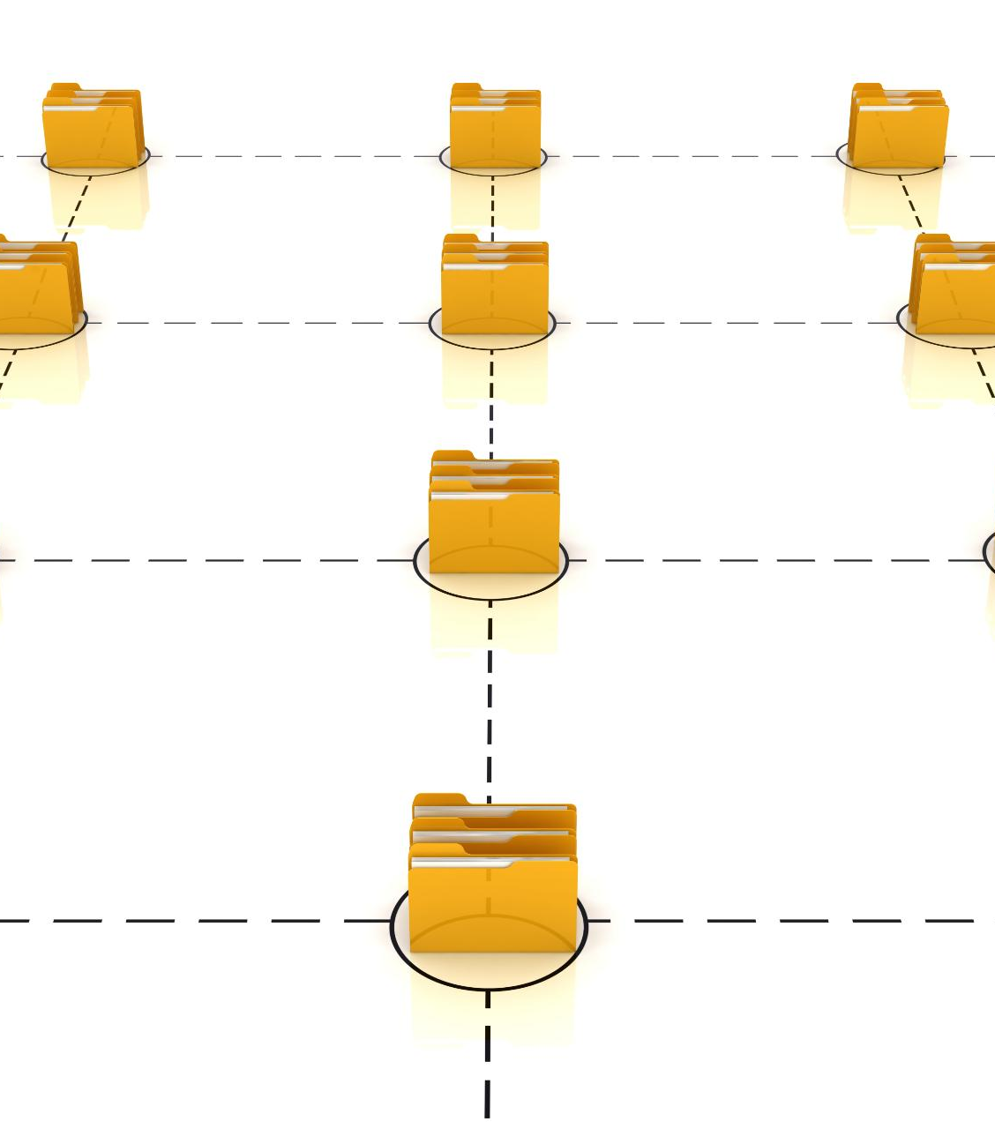
Detecção de padrões e relações
A detecção de padrões e relações é uma técnica utilizada para identificar grupos de dados que compartilham características comuns. Duas técnicas populares são clusterização, que agrupa os dados em clusters ou grupos, e associação, que encontra relações frequentes entre os dados.
Notes:
A detecção de padrões e relações pode ajudar a identificar grupos de dados que compartilham características comuns. As técnicas incluem clusterização e associação.

Slide 35
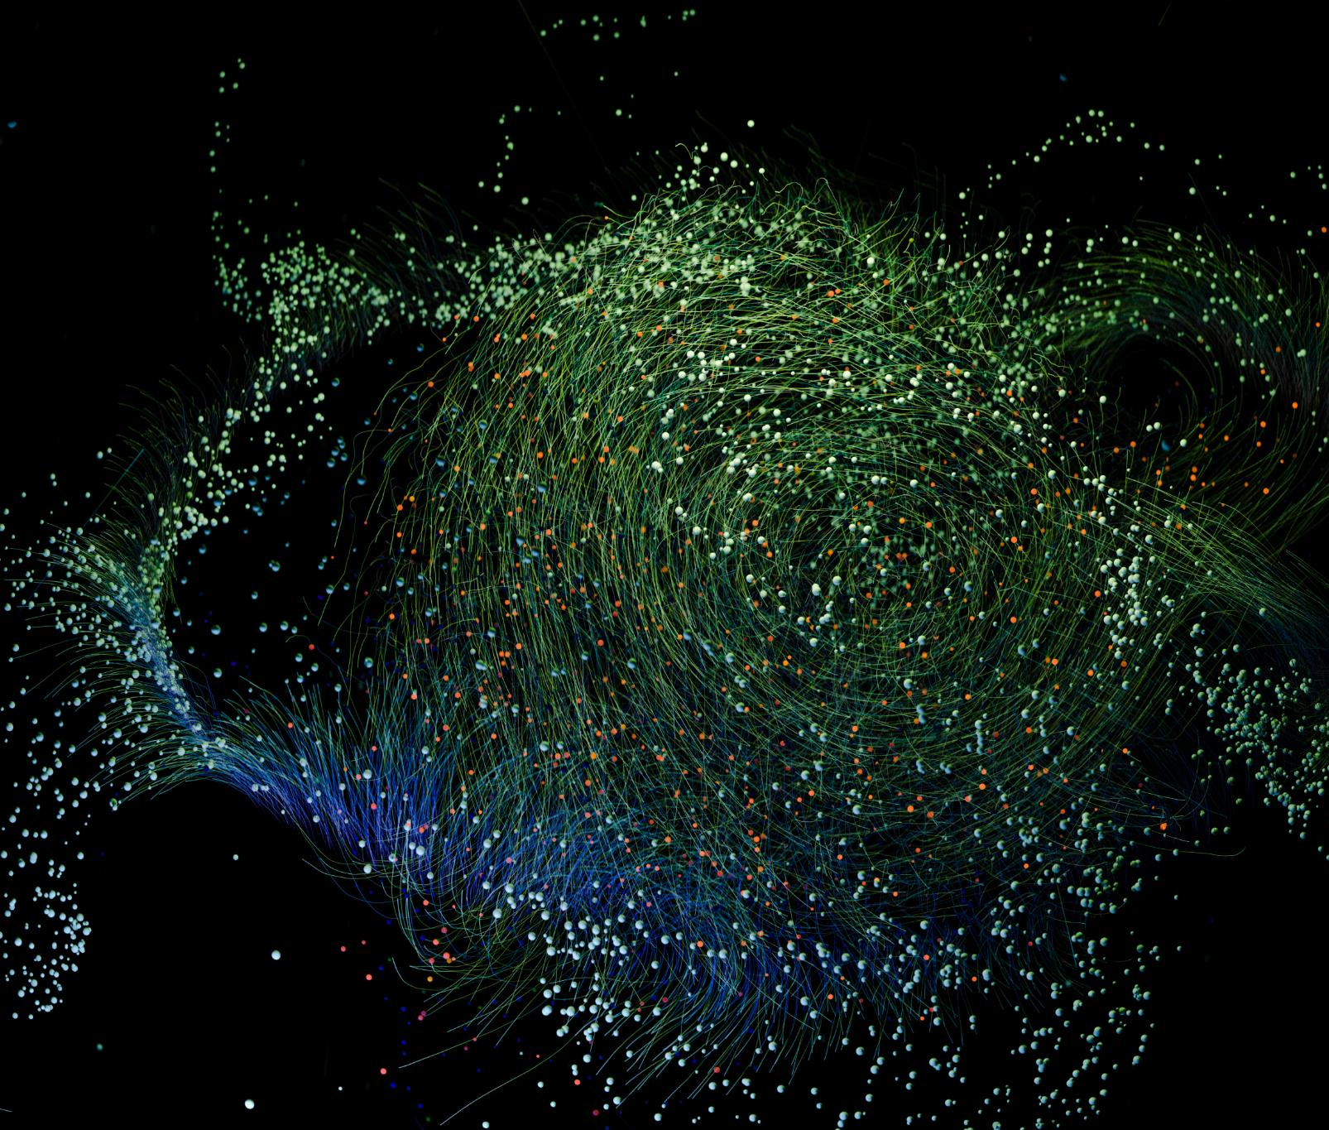
Utilização de matrizes de correlação
As matrizes de correlação são uma ferramenta útil para visualizar as correlações entre várias variáveis e ajudam a identificar padrões em grandes conjuntos de dados.
Notes:
As matrizes de correlação são utilizadas para visualizar as correlações entre várias variáveis. As cores são usadas para indicar a força da correlação.

Slide 36
Conclusão
XXXXXX
Notes:
A análise exploratória de dados é uma técnica essencial na ciência de dados. Ajuda a entender os dados e encontrar insights que podem ser usados ​​para tomar decisões informadas e construir modelos precisos. Esperamos que esta apresentação tenha fornecido uma visão geral útil da AED e suas aplicações.

